Slide 1
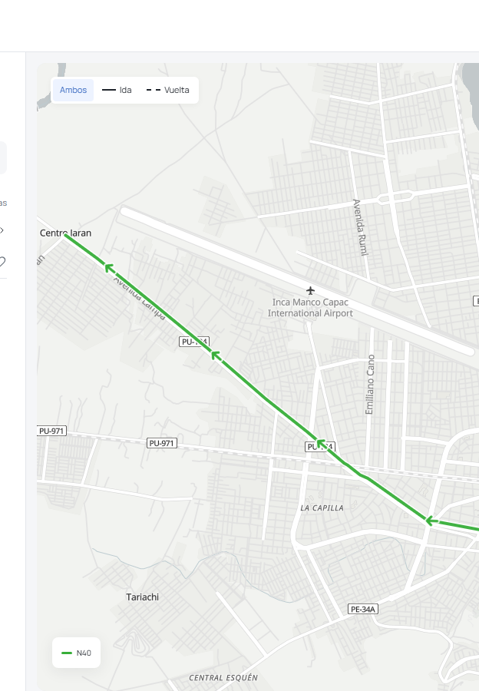

PURIY
Plataforma Inteligente para la Optimización de Rutas de Transporte Urbano
Propuesta de investigación aplicada y piloto de movilidad urbana
DESAFÍO 2 · MOVILIDAD SOSTENIBLE Y SEGURA
Equipo ASEDIC · Juliaca, 2026
Notes:
Pitch de cinco minutos, con tres anexos técnicos para preguntas. Título y desafío conforme a la solicitud del equipo. Captura: versión local de Puriy, 22/09/2026. Abrir con la pregunta: ¿cómo orientar a un pasajero y planificar una ruta cuando población, recorridos y condiciones de circulación están en fuentes distintas?

Slide 2
Problema de movilidad y evidencia disponible
02
Problema general
La planificación del transporte urbano de Juliaca usa información fragmentada sobre población, rutas, flota, destinos y circulación.
>800 mil
viajes diarios en el ámbito del PMUS
Juliaca, San Miguel y Caracoto; mayor concentración alrededor de las 07:00.
Esto impide reconocer con precisión sectores desatendidos y ajustar recorridos y frecuencias a los viajes reales.
62,3 %
40
14
uso del transporte público convencional
líneas urbanas registradas en el PDU
corredores medidos por el PMUS
Municipalidad, diagnóstico PMUS 2026
PDU 2026–2035, tabla 95
MTC, junio de 2026
Los indicadores del PMUS son metropolitanos. La población por manzana cubre otro ámbito y otro año.
ASEDIC · JULIACA 2026 · DESAFÍO 2
FUENTES Y MÉTODO EN NOTAS
Notes:
Fuentes: https://www.gob.pe/institucion/munisanroman/noticias/1410103-culminamos-el-diagnostico-del-plan-de-movilidad-urbana-sostenible-pmus-en-juliaca-que-registra-mas-de-800-mil-viajes-diarios; https://www.gob.pe/institucion/mtc/noticias/1410015-promovilidad-culmina-diagnostico-de-movilidad-de-juliaca-como-parte-de-la-formulacion-del-pmus; E:/TEST MCP/juliaca-censos/PDU_Juliaca_2026-2035_Diagnostico.pdf, pp. 177–179, tabla 95. La nota municipal expresa 62,3% como proporción de viajes, mientras la del MTC lo formula como uso diario de la población. Evitar combinarlos en cálculos sin conocer denominadores. El diagnóstico PMUS cubre Juliaca, San Miguel y Caracoto; las cifras censales de la app no cubren Caracoto.

Slide 3
Pregunta de investigación y objetivos
03
PREGUNTA CENTRAL
¿Cómo mejorar la planificación de rutas y la orientación al pasajero mediante datos territoriales y operativos verificables?
OBJETIVO GENERAL
Desarrollar y validar Puriy como apoyo para comparar rutas, frecuencias y accesibilidad, y comunicar itinerarios comprensibles a los pasajeros.
PROBLEMAS ESPECÍFICOS
01
Datos separados
02
Cobertura y seguridad
Unificar censo, rutas, flota y destinos con fuente, fecha y ámbito.
Medir quién llega a un abordaje verificado y a servicios esenciales.
03
Servicio variable
04
Decisión sin contraste
Comparar intervalos, capacidad y flota según día y franja.
Evaluar alternativas con ganadores, pérdidas y costos antes de un piloto.
ASEDIC · JULIACA 2026 · DESAFÍO 2
FUENTES Y MÉTODO EN NOTAS
Notes:
Enfoque de investigación aplicada. Unidades de análisis: manzana censal, punto de abordaje, ruta, tramo vial y franja día-hora. Los objetivos específicos son integrar datos, medir cobertura/accesibilidad, evaluar operación y contrastar escenarios. No se presume que la densidad residencial sea demanda observada. La validación requiere aforos, intervalos y viajes observados.

Slide 4
Datos que Puriy puede usar hoy y datos que faltan
04
5.204
194.694
40
1.963 / 1.969
manzanas · Juliaca
habitantes asociados · 2017
líneas · inventario PDU
flota impresa / suma de filas
Conjunto | Aporte al modelo | Límite de uso
INEI 2017 + cartografía | Habitantes, sexo, área y densidad por manzana | No representa viajes actuales ni demanda hora punta
PDU 2026–2035 | Líneas, flota, vías y atractores como catálogo inicial | Documento de consulta; discrepancia de flota y rutas por verificar
Prototipo actual | Planificador, mapa, comparación y captura de campo | La vista pública contiene 1 ruta de prueba; GPS real pendiente
Levantamiento piloto | Tiempos, aforos, abordajes, ocupación y velocidades | Necesita convenio operativo y muestreo por día/hora
6.929 manzanas entre Juliaca y San Miguel; 3.728 sin población asociada. Esos registros no equivalen a manzanas deshabitadas.
ASEDIC · JULIACA 2026 · DESAFÍO 2
FUENTES Y MÉTODO EN NOTAS
Notes:
Fuentes: E:/PROYECTO JULIACA/web/public/data/manzanas-puntos.geojson; E:/TEST MCP/juliaca-censos/PDU_Juliaca_2026-2035_Diagnostico.pdf, pp. 177–185; documentación técnica local E:/PROYECTO JULIACA/docs/LABORATORIO_MOVILIDAD.md y AUDITORIA_PDU_MOVILIDAD.md. En el filtro Juliaca del mapa: 5.204 manzanas y 194.694 habitantes 2017 asociados. Conjunto Juliaca+San Miguel del laboratorio: 6.929 manzanas, 246.911 habitantes asociados, 3.728 registros sin población. El PDU imprime 1.808 combis + 155 microbuses = 1.963, pero la suma de las 40 filas da 1.814+155=1.969. Mantener la discrepancia hasta conciliación. Una ruta de prueba N40 está visible en la página pública local al 22/09/2026; no equivale a la red de 40 líneas reales.

Slide 5
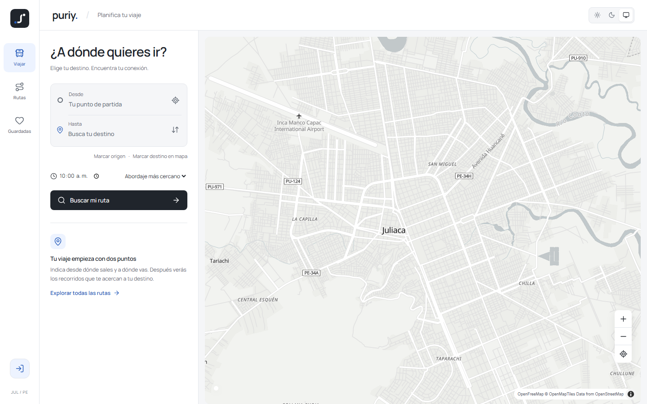
Prototipo actual: orientación y análisis
05
Planificar viaje
Explorar recorridos
Origen y destino, hora de salida, preferencia de viaje y recorrido sobre mapa.
Sentidos de ida/vuelta, ficha de servicio y trazado. La ruta N40 es un registro de prueba sin abordajes verificados.
Laboratorio interno: compara población alcanzada, intervalos, flota, costo y efectos por zona; requiere datos de campo para decisiones definitivas.
ASEDIC · JULIACA 2026 · DESAFÍO 2
FUENTES Y MÉTODO EN NOTAS
Notes:
Capturas tomadas de http://localhost:5173 el 22/09/2026. La página actual tiene una ruta pública N40 denominada PRUEBA, con geometría visible y cero puntos de abordaje. La frecuencia y tarifa de esa ficha requieren verificación. El laboratorio de movilidad sí integra censo, catálogo PDU, destinos, calendario, comparador base/propuesta y trabajo de campo; el cálculo es exploratorio hasta validar datos. No mostrar la ruta N40 como una de las 40 líneas documentadas en el PDU.

Slide 6
Método: comparar una ruta base con una alternativa
06
1
Datos
2
Escenario
3
Cálculo
4
Revisión
Población conocida, abordajes, destinos, ruta de ida y vuelta.
Modificar trazado o intervalo con la misma flota disponible.
Acceso, ciclo, unidades requeridas, capacidad y costo.
Comparar ganadores y pérdidas; verificar calle y operación.
ECUACIONES DEL COMPARADOR
Medida | Cálculo
Ciclo (min) | (km ida + vuelta) / velocidad comercial × 60 + regulación + demora
Unidades necesarias | techo(ciclo / intervalo solicitado); reserva fuera de servicio
Oferta por hora y sentido | 60 / intervalo sostenible × capacidad habilitada por unidad
Acceso completo | caminar a parada + espera + viaje + caminar al destino
EJEMPLO ILUSTRATIVO
13 km
ida + vuelta a 15 km/h
+ 10 min de regulación = 62 min de ciclo
A 8 min: 8 unidades; con 16 plazas: 120 plazas/h por sentido.
ASEDIC · JULIACA 2026 · DESAFÍO 2
FUENTES Y MÉTODO EN NOTAS
Notes:
Metodología implementada en el laboratorio de movilidad. El comparador estudia una línea base y una alternativa, conservando ida y vuelta, abordajes explícitos y flota disponible. Las fórmulas del ciclo, flota y oferta están documentadas en E:/PROYECTO JULIACA/docs/LABORATORIO_MOVILIDAD.md. Ejemplo hipotético: 13 km/15 km/h*60+10=62 min, techo(62/8)=8 vehículos y 60/8*16=120 plazas/h por sentido. No corresponde a una línea real. La densidad censal no se convierte automáticamente en demanda. No hay optimización de toda la red ni asignación OD calibrada todavía.

Slide 7
Siguiente etapa: congestión por tramo y franja horaria
07
Planteamiento técnico
EJEMPLO, NO MEDICIÓN REAL
01
Segmentar
Dividir cada corredor en tramos cortos (p. ej., 100 m).
25 km/h
02
Aprender el patrón
Crear velocidad habitual por día de semana y franja horaria.
velocidad habitual del tramo
10 km/h
03
Observar
Asignar posiciones GPS a la calle y filtrar registros obsoletos.
mediana reciente por GPS
04
Contrastar
Comparar mediana reciente con mediana histórica del mismo contexto.
40 % de la velocidad habitual
05
Actuar
Señalar tramo anómalo, calcular desvío y exigir revisión operativa.
Condición para publicar una alerta
Muestras suficientes, varios vehículos, marca de tiempo válida y control de incidentes u obras.
ASEDIC · JULIACA 2026 · DESAFÍO 2
FUENTES Y MÉTODO EN NOTAS
Notes:
Esta función es una propuesta de siguiente etapa. La API de Puriy acepta posiciones normalizadas y retira posiciones antiguas del mapa después de 90 segundos, pero no hay una serie GPS real validada ni tiempos de llegada en tiempo real. Los 100 m son una unidad de análisis ilustrativa que deberá calibrarse según GPS, calidad de mapa y longitud de cuadras. El ejemplo de 25 a 10 km/h produce 10/25 = 0,40 de la velocidad habitual; no demuestra por sí solo la causa de la caída. Se requiere map matching, limpieza de saltos, mínimo de vehículos y periodos, contraste con incidencias y capacidad vial. Una alternativa de ruta requiere validar giros, ancho, paraderos y autorización.

Slide 8
Impacto esperado y diseño de evaluación
08
La mejora se comprobará con mediciones antes y después en el mismo corredor, día y franja horaria.
Beneficiario | Indicador principal | Cómo se mide
Pasajeros | Tiempo puerta a puerta; espera; ruta correcta | Viajes trazados y encuesta breve en el piloto
Barrios y estudiantes | Población con acceso a parada y a destinos | Censo conocido + red peatonal + horario del destino
Transportistas | Regularidad, ocupación, vehículos necesarios | GPS validado + conteo a bordo + despacho
Municipalidad | Tramos lentos, superposición, zonas que pierden acceso | Velocidades por tramo + comparación de escenarios
Seguridad | Abordajes verificados; desvíos e incidentes | Inspección de campo + registro municipal
Ciudad | Vehículo-km, incidentes reportados | Registro de operación y fuente vial verificable
Diseño del piloto
Línea base de 2 semanas; piloto de 3–4 semanas; comparación por día/hora y corredor de control si es posible. Se informan ganadores, pérdidas y datos faltantes.
ASEDIC · JULIACA 2026 · DESAFÍO 2
FUENTES Y MÉTODO EN NOTAS
Notes:
Los beneficios son hipótesis, no resultados ya observados. Diseñar medición pre y posintervención en la misma ruta con al menos dos semanas de línea base, tres a cuatro de piloto, ventanas comparables por día y hora, y un corredor de control cuando sea viable. Indicadores: mediana/P90 de tiempo completo, intervalo observado y su variación, cobertura de población conocida, acceso a destino abierto, carga crítica, vehículo-km/hora, zonas con pérdida de acceso. Seguridad: inspeccionar paradas, documentar desvíos e incidentes, sin atribuir causalidad a un piloto corto. Segmentar por estudiantes, sectores periféricos y otros grupos cuando la muestra lo permita. Un menor tiempo en una ruta no prueba reducción total de congestión; medir el efecto sobre corredores vecinos.

Slide 9
Viabilidad y ruta de implementación
09
1
Preparar
2
Medir
3
Modelar
4
Acordar
5
Pilotear
2 sem
2 sem
2 sem
1 sem
3–4 sem
Ruta y fuentes verificadas
Aforos, intervalos, velocidades
Escenarios y costo operativo
Revisión municipal y operadores
Medición y ajuste
PRESUPUESTO A COTIZAR
Rubro | Recurso | Unidad de costo
Infraestructura | Servidor de API + base de datos; frontend; copias; dominio; monitoreo | Mensual / anual
Personal | Responsable técnico de datos, soporte y mejora del sistema | Horas por mes
Campo | Encuestadores, aforos, validación de paraderos y recorridos | Jornadas por corredor
Operación | GPS y conectividad si el operador no los dispone | Por vehículo / mes
Costo total del piloto = infraestructura + personal + campo + conectividad. Escalar después de validar resultados y acuerdos.
ASEDIC · JULIACA 2026 · DESAFÍO 2
FUENTES Y MÉTODO EN NOTAS
Notes:
Las cifras monetarias deben surgir de cotizaciones locales y número definitivo de vehículos. En términos técnicos, la web y la API ya existen, con almacenamiento local en demostración y persistencia privada cuando se conecta la API. El despliegue requiere servidor para backend y base de datos, frontend, copias, dominio, monitoreo y mantenimiento. La ruta crítica es operacional: confirmar ruta, abordajes, frecuencia real, capacidad autorizada, acceso GPS, permisos y trabajo de campo. La secuencia suma 10–11 semanas. No presentar una ruta de prueba como servicio autorizado.

Slide 10
Equipo ASEDIC y siguiente decisión
10
01
02
03
Ivan Antony Mamani Guevara
Josue Isaac Coila Belizario
Franklin Diosdado Palomino Quispe
Líder · 26 años
Investigador · 26 años
Expositor · 24 años
Coordina el producto, integra las decisiones técnicas y gestiona el piloto.
Consolida fuentes, verifica datos y diseña las mediciones de campo.
Explica la propuesta y comunica los resultados a jurado y usuarios.
Próxima decisión
Seleccionar un corredor, validar su operación y medir un piloto con transportistas, municipalidad y pasajeros.
ASEDIC · JULIACA 2026 · DESAFÍO 2
FUENTES Y MÉTODO EN NOTAS
Notes:
Cerrar el pitch en cinco minutos aquí. Roles aportados por el equipo: Ivan Antony Mamani Guevara (líder), Josue Isaac Coila Belizario (investigador), Franklin Diosdado Palomino Quispe (expositor). Los DNI se conservan en el Anexo 01 administrativo, no en la presentación pública. Solicitud concreta: seleccionar corredor piloto, acceso a datos de ruta y GPS, cooperación de operadores, y medición antes/después. Los anexos siguientes son soporte para preguntas del jurado.

Slide 11
Anexo A. Matriz de evidencia y alcances
11
Dato | Fuente y año | Ámbito / límite
>800 mil viajes; pico 07:00 | PMUS, nota MTC/municipio, 2026 | Juliaca + San Miguel + Caracoto; no por manzana
62,3 % transporte convencional | Municipalidad, 2026 | Participación publicada; revisar denominador técnico
5.204 manzanas; 194.694 hab | INEI Censo 2017 + cruce cartográfico | Filtro Juliaca; registros asociados, no población actual
40 líneas; 1.963 / 1.969 vehículos | PDU, pp. 177–178, tabla 95 | Total impreso / suma de filas; pendiente conciliar
6.076 mototaxis; 140 empresas | PDU, pp. 173–175, tabla 92 | Formales registrados; no simultáneamente circulando
17 entradas de atractores | PDU, pp. 184–185, tablas 100–101 | Algunas se solapan; no son 17 demandas independientes
85.482 matrículas EBR | PDU, p. 133, tablas 64–65 | Agregado 2023; no matrícula por colegio
Uso en Puriy: cada cifra conserva fecha, área geográfica, fuente y nivel de verificación.
ANEXO TÉCNICO · PURIY
FUENTES Y MÉTODO EN NOTAS
Notes:
Fuentes: https://www.gob.pe/institucion/mtc/noticias/1410015-promovilidad-culmina-diagnostico-de-movilidad-de-juliaca-como-parte-de-la-formulacion-del-pmus; https://www.gob.pe/institucion/munisanroman/noticias/1410103-culminamos-el-diagnostico-del-plan-de-movilidad-urbana-sostenible-pmus-en-juliaca-que-registra-mas-de-800-mil-viajes-diarios; E:/TEST MCP/juliaca-censos/PDU_Juliaca_2026-2035_Diagnostico.pdf; E:/PROYECTO JULIACA/web/public/data/manzanas-puntos.geojson. El PDU es documento de consulta pública. El 62,3% tiene diferencias de formulación entre la nota del MTC y la municipal; usarlo como contexto y pedir el denominador técnico. La suma aritmética de la flota se audita en E:/PROYECTO JULIACA/docs/AUDITORIA_PDU_MOVILIDAD.md.

Slide 12
Anexo B. Indicadores para el piloto
12
Indicador | Definición operativa | Fuente de campo
Cobertura poblacional | Habitantes conocidos a ≤400 m de un abordaje validado | Censo + rutas peatonales
Acceso a destino | Personas conocidas que alcanzan un servicio abierto en ≤45 min | Horarios + viaje medido
Espera | Intervalo observado/2 para llegada aleatoria; confirmar variabilidad | Conteo en parada y GPS
Regularidad | Variación de intervalos por ruta, sentido, día y hora | Despacho y GPS
Capacidad | Plazas/h/sentido y ocupación en tramo crítico | Flota habilitada + aforo
Congestión | Velocidad reciente vs histórica del mismo tramo/franja | GPS con muestras suficientes
Seguridad | Abordajes validados y desvíos documentados | Auditoría de campo + registros
Equidad | Habitantes que ganan/pierden acceso entre escenarios | Resultados por manzana
Reportar siempre las manzanas sin población asociada y los destinos sin ubicación u horario verificado.
ANEXO TÉCNICO · PURIY
FUENTES Y MÉTODO EN NOTAS
Notes:
Definiciones para que el jurado pueda preguntar cómo se medirá el impacto. Los valores de 400 m y 45 min son parámetros propuestos para el piloto y deben someterse a sensibilidad, por ejemplo 300/400/500 m y 30/45/60 min. En modo proximidad en línea recta, Puriy advierte que no equivale a caminar por calles; la red peatonal validada debe sustituir la aproximación para indicadores definitivos. Una baja velocidad GPS aislada no demuestra congestión causada por micros.

Slide 13
Anexo C. Condiciones para pasar del prototipo al servicio
13
01
Rutas oficiales
02
Demanda
Obtener trazado vigente, paraderos y resolución. Validar ida y vuelta en campo.
Solicitar encuestas origen-destino y registrar ascensos/descensos por franja.
03
GPS y privacidad
04
Congestión
Acordar proveedor y acceso, asociar unidad-ruta-sentido, limitar exposición de datos.
Reunir histórico de velocidades y aforos; separar incidentes, ferias y obras.
05
Recomendación pública
06
Escalamiento
Probar tiempos y desvíos con usuarios; mantener revisión técnica antes de publicar.
Medir el piloto, conciliación de flota y presupuesto, luego ampliar corredores.
Estado al 22/09/2026: el GPS real, la red completa validada y los resultados de impacto aún requieren piloto.
ANEXO TÉCNICO · PURIY
FUENTES Y MÉTODO EN NOTAS
Notes:
Este anexo documenta condiciones y límites. El prototipo incluye una ruta pública de prueba, orientación en mapa y comparador de escenarios, pero no una red operativa completa validada. GPS real de operadores aún no está integrado. El PDU no da frecuencias por línea. El censo residencial no representa por sí solo viajes. El uso público de rutas y alertas requiere validación técnica y acuerdos institucionales. Evitar prometer reducción de tráfico hasta realizar la evaluación.

